Slide 1
Referensarkitektur - syfte
Övergripande syfte
  Styra projekt mot en gemensam arkitektur
Varför vill man göra det?
  Projektekonomi
    Generellt: Korta projekttiden
    Minska tiden för uppsättning av projektets infrastruktur
    Minska mängden ”teknisk forskning” i projekten
    Etc.
Notes:
Denna bild handlar om referensarkitekturer generellt sett och beskriver syftet med att ha en referensarkitektur och vilka effektmål man brukar vilja uppfylla (dvs varför man vill göra det).

Slide 2
Öppna Program: Referensarkitektur
Introduktion

Slide 3
Referensarkitektur - syfte
Varför – forts.
  IT-ekonomi
    Ökad livslängd på utvecklade system
    Flexibelt nyttjande av personal/konsulter
    Minskade utbildningskostnader
  Verksamhetsnytta
    Välintegrerade grundfunktioner tvärs system, t ex inloggning
  Nå tydlighet i arkitekturarbetet
    Kraven på arkitektur är kända för projekten

Slide 4
Vad är en referensarkitektur?
En abstrakt arkitektur
  En mall för att skapa konkreta arkitekturer
  Baseras på en övergripande, långsiktig vision och ett antal krav
Exempel på vanliga beståndsdelar
  En eller flera logiska referensmodeller
    Definierar de termer och begrepp som används då man diskuterar arkitektur
  Regelverk som bestämmer hur system skall designas
  Exempelapplikationer och Proofs of Concept (PoC)
  Ramverkskod, verktyg för kodgenerering etc
  Följsamhetsprocess och förändringsprocess
Notes:
Bilden är en generell beskrivning av vad en referensarkitektur är. Alltså inte specifikt för Öppna Program RA.

Slide 5
Referensarkitekturens delar
Abstrakt
Referensarkitektur
Krav / Vision (motiv för arkitekturen)
Referensmodeller
Regelverk
Styrande principer
Följsamhetsprocess
Ändringsprocess
Detaljerade regelverk/anvisningar
Exempelapplikationer/PoC
Ramverkskod/Verktygsstöd
Reglerar
Begär förändringar av
Tillämpad arkitektur (i projekt)
Realisering
Konkret
Notes:
Bilden visar de beståndsdelar som en referensarkitektur vanligtvis består av (alltså inte specifikt för Öppna programs RA). Den visar också förhållandet mellan referensarkitekturen och den tillämpade arkitekturen i projekt. Referensarkitekturen styr/reglerar arkitekturen i projekten. Projekten i sin tur begär förändringar av referensarkitekturen. Det är alltså en växelvis påverkan dem emellan.
Krav/Vision - ligger till grund för referensarkitekturen.
Följsamhetsprocessen - den process som beskriver hur man går till väga för att säkerställa att projekten följer referensarkitekturen.
Ändringsprocessen – beskriver hur referensarkitekturen förvaltas och förändras över tiden.
Referensmodeller – Logiska modeller vars syfte är att definiera den nomenklatur som ska gälla när man pratar om arkitektur. Ex: Vad menar vi med ett system och hur förhåller det sig till en komponent?
Regelverk –Innehåller de övergripande, styrande principer som styr alla projekt. Dessutom finns: (mer konkret) detaljerade regelverk/anvisningar, exempelapplikationer och PoC-kod.
Ramverkskod/Verktygsstöd – I vissa fall innehåller referensarkitekturen någon typ av ramverkskod till stöd för projekten. Det kan också handla om verktyg för kodgenerering etc. I Öppna programs RA har vi t ex en maven-plugin som genererar upp skelett för system och verksamhetskomponenter.
Ju längre upp i bilden desto mer abstrakt är det och längre ner -> mer konkret. Längst ned syns alltså projekten med deras konkreta, tillämpade arkitektur.

Slide 6
Öppna program Referensarkitektur - översikt
Bakgrund
  arbete inom ”3R” (tre regioner: VGR, Skåne, Sthlm)
  Västra Götalandsregionen (VGR) släpper som öppen källkod under Öppna Program.
Referensarkitekturen består av:
  Referensmodeller
    En för s k inre arkitektur
    En för s k yttre arkitektur
  ”Teknisk arkitektur” – realiserar referensmodellerna:
    Anvisningar inom ett antal områden
    Verktyg för att generera upp ”skelett” för system och komponenter
    Viss ramverkskod
    Exempelapplikationer och PoC

Slide 7

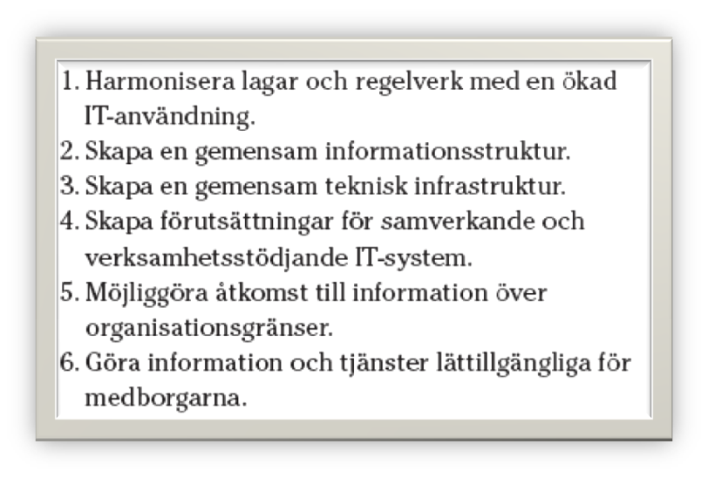



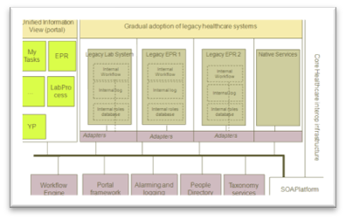
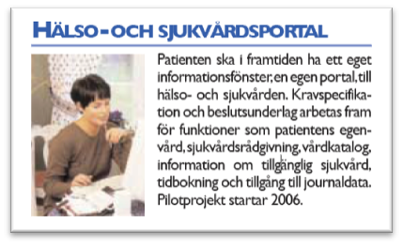
Bakomliggande vision
Bakomliggande vision
Nationell IT strategi
VGRs regionala strategi
Regionala projekt
IT-arkitektur i VGR
Portalramverk
…
Notes:
Visionen som ligger bakom Öppna Program RA är baserad på den regionala IT-strategin för Västra Götalandsregionen (VGR) som i sin tur baseras på den nationella IT-strategin för vård och omsorg. Den regionala strategin inom VGR kan sammanfattas i ”Ett fönster mot informationen”. De regionala (för VGR) projekten IT-arkitektur i VGR och Portalramverk har i sin tur lett fram till Referensarkitekturen som nu finns under Öppna Program.

Slide 8
Bakomliggande vision
“Ett fönster mot informationen”
Ett fönster mot informationen
Verksamhetsstödjande funktioner med en sammanhållen informationsmodell på regional eller nationell nivå.
Uppbyggt enligt principerna för en tjänsteorienterad arkitektur.
En funktion - en lösning.
En lösning - en installation.
Standards för samverkan
Gemensamma grundfunktioner - ”tekniska lösningar” - som delas av de verksamhetsstödjande funktionerna
Plattform för tjänsteorienterad integration (PTI)
Notes:
Den bakomliggande visionen är ”Ett fönster mot informationen”. Den tänkta ”mål-arkitekturen” visas i denna bild. Centralt finns ett antal verksamhetsstödjande funktioner/tjänster som alla använder en gemensam informationsmodell (”kanoniskt dataformat”). Understödjande är ett antal gemensamma, tekniska grundfunktioner som alla verksamhetsstödjande tjänster använder sig av. Plattform för tjänsteorienterad integration (PTI) är en regionövergripande ”tjänste-mäklare” som synliggör alla regionens tjänster via kanoniska gränssnitt och ansvarar för samverkan med nationella tjänster.

Slide 9
Startläge
Bakomliggande vision
Ett fönster mot informationen
Arvet:
Verksamhetsstödjande, lokala eller centrala system med lokala, inbyggda grundfunktioner
Verksamhets- stödjande funktioner.
Stuprörssystem eller lokalt anpassat / installerat system
Stuprörssystem eller lokalt anpassat / installerat system
Lokala, inbyggda grundfunktioner
Lokala, inbyggda grundfunktioner
Notes:
I startläget (före visionens genomförande) finns inom VGR ett antal verksamhetsstödjande funktioner implementerade (som enskilda web-applikationer och/eller i vissa fall i en portal). Dessa kommunicerar i sin tur med ett antal stuprörssystem som har sina egna lokala inbyggda grundfunktioner.

Slide 10
Vägen mot visionen (strategi)
Bakomliggande vision
Ett fönster mot informationen
Arvet:
Verksamhetsstödjande, lokala eller centrala system med lokala, inbyggda grundfunktioner
Verksamhets- stödjande funktioner med en sammanhållen informations-modell
Stuprörssystem eller lokalt anpassat / installerat system
Stuprörssystem eller lokalt anpassat / installerat system
Lokala, inbyggda grundfunktioner
Lokala, inbyggda grundfunktioner
Standards för samverkan
Anslutning
Anslutning
Gemensamma grundfunktioner - ”tekniska lösningar” - som delas av de verksamhetsstödjande funktionerna
Plattform för tjänsteorienterad integration (PTI)
Notes:
För att nå målet ”Ett fönster mot informationen” så kommer det att krävas en gradvis förändring under en lång tid, där varje stuprörssystem först kapslas in via en sk Anslutning och publicerar tjänster via Plattformen för tjänsteorienterad integration (PTI). Gemensamma grundfunktioner kommer att användas av de verksamhetsstödjande funktionerna (i portalen) men under en lång tid kommer samma funktioner fortfarande att finnas duplicerade i de gamla stuprörssystemen. Gradvis kommer nya system upphandlas/utvecklas och gamla fasas ut och tanken är att de nya systemen ska baseras på de gemensamma grundfunktionerna.

Slide 11
IT-Arkitektur i VGR
Bakomliggande vision
Ett fönster mot informationen (portal)
Gradvis anslutning av Arvet
Nytt affärsprocess-stöd (ny applikation/portlet), använder tjänsterna som de gamla stuprörs-systemen publicerar via PTI.
Mina Ärenden
RPÖ / NPÖ
Bef. BoS ?
Meliorinstans
Elvis
Internt arbetsflöde
Internt arbetsflöde
Internt arbetsflöde
…
Nytt BoS?
Intern log
Intern log
Intern log
BIF
Intern person /rolldata
Intern person /rolldata
Intern person /rolldata
KIV-sök
Anslutningar
Anslutningar
Anslutningar
Anslutningar
Arbetsflödes- motor
Portal-ramverk
Log/Larm tjänst
KIV
Taxonomi-tjänst (metadata)
Plattform för tjänsteorienterad integration (PTI)
Notes:
Här visas hur man mappar in VGRs konkreta systemen i Vägen mot visionen/strategin.

Slide 12
Kraven som lett fram till referensarkitekturen
Krav på referensarkitekturen
Återanvändning på användningsfallsnivå
Stödja Vervas riktlinjer för web-applikationer
Mallar för dynamiska HTML-sidor ska kunna skapas och underhållas av web-designers
Stödja en “agile” utvecklingsmiljö
Möjliggöra kontroll över bygg -> deploy

Slide 13
Återanvändning på användningsfallsnivå
Krav på referensarkitekturen
En web-applikation skall kunna plockas samman av återanvändbara komponenter.
En komponent innehåller allt som behövs för en dialog (bestående av ett antal sidor).
Inga dialog-specifika resurser ska behöva finnas i web-appens WEB-INF-katalog.

Slide 14
Stödja Vervas riktlinjer för web-applikationer
Krav på referensarkitekturen
Fokus på tillgänglighet
“Graceful degradation”
  Applikationer ska fungera i “alla” webläsare
  Användarvänligheten kommer däremot minska vartefter funktionalitet i webläsaren minskar
Exempel
  Applikationer måste fungera även om JavaScript är avslaget eller saknas
  Applikationer måste fungera även i en gammal webläsare

Slide 15
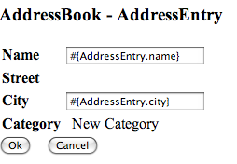


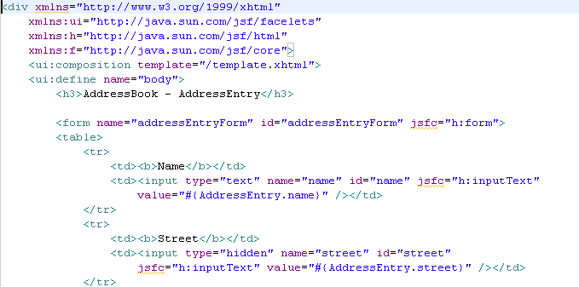
Mallar för dynamiska HTML-sidor ska kunna skapas och underhållas av web-designers
Krav på referensarkitekturen
Webdesigner arbetar i DreamWeaver
NetWeaver
Javautvecklare kan editera
samma fil i en XML editor
Notes:
Egentligen är detta ett underkrav till föregående krav – för att man ska kunna säkerställa att man följer Vervas riktlinjer är det viktigt att web designern får full kontroll på HTML-koden. Vi bör tex inte ha ett ramverk som genererar HTML-kod åt oss.

Slide 16
Stödja en “agile” utvecklingsmiljö
Krav på referensarkitekturen
Ingen in-låsning vid en viss utvecklingsmiljö
  Portabla byggen
  “Build file is master” - IDE-konfiguration och projekt genereras från bygg-filerna
Rimliga krav på hårdvara
  Det skall gå att utveckla och testa på en normal laptop.
Verktygen skall finnas tillgängliga utan dyra licenskostnader etc
  Förenklar då man använder sig av konsulter
Snabb code-test-debug-cykel
  Utvecklartester ska inte kräva deploy i en tung miljö, t ex WebSphere AS eller Portal

Slide 17
Möjliggöra kontroll över bygg -> deploy
Krav på referensarkitekturen
Enkel hemtagning
  Inget beroende till utvecklingsverktyg som inte finns i huset
  Allid veta att vi “har fått allt”
Ändringar ska kunna göras med texteditor och incheckning
  Byggskript på server som körs automatiskt
  Ej beroende av enskild utvecklare eller PC
Säker release-process
  Veta vilken version vi kör
  Veta vad som ingår
  Automatiskt kunna återskapa samma release
Automatiserad driftsättning

Slide 18
Referensarkitekturens styrande principer
Styrande principer
I grunden SOA-principer
  Främst kopplade till den yttre arkitekturen
Principerna ska genomsyra allt arbete och gälla alla projekt

Slide 19
Referensarkitekturens styrande principer
Styrande principer
Principen om kanoniska tjänstegränssnitt
Principen för organisationsoberoende
Principen för löst kopplade tjänster
Skiktprincipen
Grundfunktionsprincipen
Principen ”En funktion en lösning”
Samverkansprincipen
Ägarskapsprincipen

Slide 20
Principen om kanoniska tjänstegränssnitt
Styrande principer
Tjänstegränssnitt organiseras i verksamhetsdomäner och publiceras i namnrymder motsvarande dessa domäner
  En tjänstedomän är en uppsättning gränssnittsdefinitioner för en verksamhetsdomän, t.ex. Beställning och Svar
All integration mellan processer och system sker via dessa s.k. kanoniska gränssnitt

Slide 21
Organisationsoberoende
Styrande principer
System ska i alla avseenden kunna användas på nationell nivå.
  T.ex. ska tjänstegränssnitt och informationsmodeller ha nationell vy av informationen.

Slide 22
Principen för löst kopplade tjänster
Styrande principer
Integration sker mot tjänster publicerade av Plattform för Tjänsteorienterad Integration (PTI) - inte direkt mot publicerande system
  PTI är en regionövergripande tjänste-mäklare som synliggör alla regionens tjänster via kanoniska gränssnitt och ansvarar för samverkan med nationella tjänster.

Slide 23
Skiktprincipen
Styrande principer
Tillämpningars presentationsskikt ska kunna kompletteras eller ersättas utan ingrepp i applikationslogik.
  Relaterar till principen för löst kopplade tjänster.

Slide 24
Grundfunktionsprincipen
Styrande principer
System ska baseras på de gemensamma grundfunktionerna - inte inkludera interna motsvarigheter

Slide 25
Principen ”En funktion en lösning”
Styrande principer
Vi eftersträvar en lösning för varje funktion. Systemstöd ska upphandlas, utvecklas och driftsättas med detta i åtanke.
  Verksamhetens karta över tjänstedomäner vägleder definitionen av funktioners omfattning
  Relaterar till Grundfunktionsprincipen

Slide 26
Samverkansprincipen
Styrande principer
System ska vara anslutna till regionala och nationella standards för samverkan, där så är tillämpbart. Vid upphandling tas hänsyn till standards under utveckling.
  Standards som är eller i en framtid förväntas bli tillämpbara:
    Teknisk samverkan: BIF, Teknisk RIV, Siths etc
    Semantisk samverkan: HL7, …

Slide 27
Ägarskapsprincipen
Styrande principer
Referensarkitekturens instansiering ska ske i harmoni med organisationens ansvarsstrukturer
  Detta kan leda till kompromisser mellan ideal arkitektur och krav på livscykelhantering.
  Tjänstedomäner och system ska ha definierade ägare för livscykelns alla faser
  Respektive systemförvaltare äger sina anpassningskomponenter, även om de tekniskt realiseras i PTI.

Slide 28
Referensarkitektur – yttre/inre
Referensmodeller
Referensarkitekturen är uppdelad i en yttre och en inre arkitektur.
Den yttre arkitekturen beskriver integration mellan tjänstedomäner
  Genom en tjänsteorienterad arkitektur
Den inre arkitekturen beskriver arkitekturen inom ett system.
  I idealfallet är system=tjänstedomän
Notes:
SCA
komponentmodell
”skilj på affärslogik och infrastruktur”, tex exekveringsomgivning som EJB, JMS, WS

Slide 29
Referensarkitektur – yttre
Referensmodeller
Tjänstedomänerna grupperar de integrationstjänster som krävs för att realisera verksamhetens processer
Tjänstedomänerna i sin tur kan vara indelade i olika verksamhetsdomäner
Integrationstjänsterna kan vara orkestrerande eller atomära

Slide 30
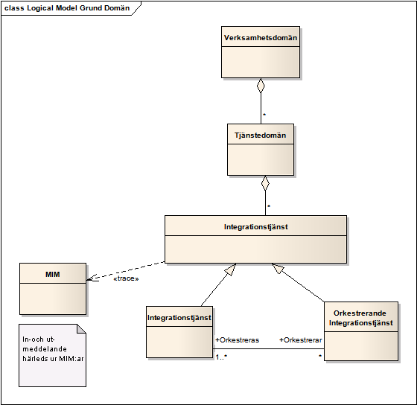
Referensmodell - Yttre arkitektur
Referensmodeller
Notes:
Bilden visar referensmodellen för den yttre arkitekturen, dvs de begrepp som definieras i denna och hur de förhåller sig till varandra.
Centralt i den yttre arkitekturen är begreppen tjänstedomän och integrationstjänst. Varje tjänstedomän innehåller ett antal integrationstjänster. Tjänstedomäner kan i sin tur grupperas i verksamhetsdomäner.
Integrationstjänsterna är av två slag – atomära eller orkestrerande.
En atomär integrationstjänst har inga beroenden på gränssnittsnivå till andra integrationstjänster. De representerar atomära transaktioner med ickefunktionella krav på ”allt eller inget”. En atomär integrationstjänst kan antingen vara synkron eller asynkron.
En orkestrerande integrationstjänsts syfte är att orkestrera en process. De har ett primärt tjänstegränssnitt och en eller flera så kallade partner-länkar, dvs beroende till en atomär integrationstjänst. Det primära gränssnittet har i regel bara en operation, vars semantik är likvärdig med tjänsten som helhet.
MIM = Meddelandeinformationsmodell - begrepp från RIV (Regelverk för interoperabilitet i vården)

Slide 31
Referensarkitektur – inre
Referensmodeller
Baseras på ”Service Component Architecture” (SCA)
Grunden för modularisering inom system är verksamhetskomponenter.
Ett system är i idealfallet det samma som en tjänstedomän (yttre ark).
Det är verksamhetskomponenterna som realiserar integrationstjänsterna (yttre ark).
Notes:
SCA
komponentmodell
”skilj på affärslogik och infrastruktur”, tex exekveringsomgivning som EJB, JMS, WS

Slide 32
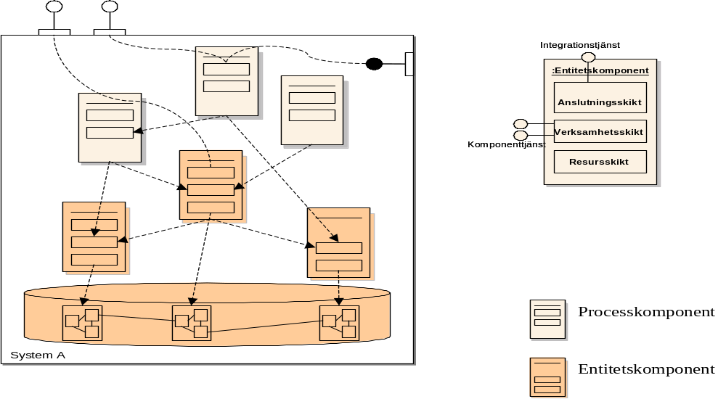
Inre arkitektur: Ett system med dess verksamhetskomponenter
Referensmodeller
Notes:
Grunden för modulariseringen inom ett system är en enhet som kallas Verksamhetskomponent. En verksamhetskomponent är en relativt stor enhet som representerar ett väl avgränsat funktionsområde. Verksamhetskomponenter ordnas i en hierarkisk struktur. Verksamhetskomponenter kan vara av olika typer, beroende på deras ansvarsområde: informationsorienterad, processorienterad, adapter eller generell / stödjande karaktär (plattformskomponent).
Not: Integrationstjänster syftar till att realisera integrationsbehov, mellan system/tjänstedomäner. Notera att en verksamhetstjänst även kan exponera gränssnitt eller tjänster som inte är integrationstjänster.

Slide 33
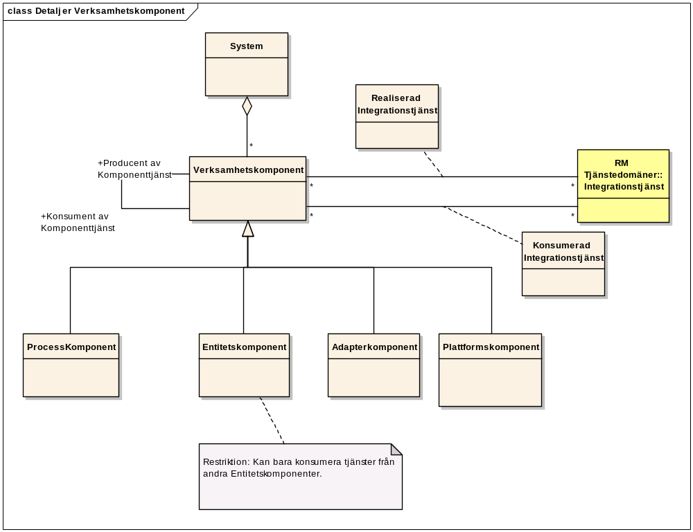
Referensmodell - Inre arkitektur, översikt
Referensmodeller
Notes:
Adapterkomponent har inte nämnts i tidigare anteckningar. En adapterkomponent ansvarar för att ansluta anropa funktioner som inte har interoperabilitet enligt referensarkitekturen.

Slide 34
Verksamhetskomponenter
Referensmodeller
Grunden för modularisering av ett system
Verksamhetskomponenter ordnas i en hierarkisk struktur
Varje komponent representerar ett väl avgränsat funktionsområde
Klassificeras efter den typ av funktionalitet de representerar: processorienterad, informationsorienterad, adapter eller plattformskomponent
Notes:
Processorienterad: En processkomponents funktionalitet representerar en aktivitet eller process. De regler som allokeras till en processkomponent har ofta sitt ursprung i ett användningsfall eller en processmodell. Processkomponenten har sin tyngdpunkt i verksamhets- och anslutningsskiktet. Anslutningsskiktet realiserar ofta integrationstjänster (SOA-tjänster), användartjänster (t ex portlets, eller en dialog i en rik klient) eller både och. Om anslutningsskiktet i processkomponenten realiserar en orkestrerande integrationstjänst (t ex i form av ett bpel-skript), saknas i regel övriga skikt.
Informationsorienterad: En entitetskomponent (informationsorienterad) representerar regler för åtkomst och lagring av en logiskt sammanhängande delmängd av en informationsmodell. Dessa regler beskrivs i det undre av tre möjliga skikt: resursskiktet.
Adapter: Adapterkomponenter används för att anropa funktioner som inte har interoperabilitet enligt referensarkitekturen, dvs externa system som inte erbjuder tjänster enligt den yttre arkitekturen.
Plattformskomponent: En plattformskomponent är en komponent av generell/stödjande karaktär, vanligtvis tekniskt orienterad, ex loggning.

Slide 35
Verksamhetskomponenter - forts
Referensmodeller
Representerar ett för verksamheten relevant begrepp
Realiseringen kan spänna över så väl användargränssnitt, som verksamhetsregler och informationshanteringsregler
Notes:
Begreppet som komponenten representerar ska vara av tillräcklig omfattning för att vara synligt i planer, funktionella beskrivningar, konfigurationsstyrning, ändringshantering och leveranshantering.
Realiseringen kan, men måste inte, innehålla alla delar/lager.

Slide 36
Verksamhetskomponent - lagerindelning
Referensmodeller
Regler som rör presentation, flödesstyrning och rent
allmänt att reagera på händelser från omgivningen.
Anslutningsskiktet kan definiera ett användargränssnitt
för administration av den ägda informationen.
Detta ska inte vara ett processtödjande gränssnitt, utan
enbart erbjuda informationstjänster som är hårt kopplade
till den ägda informationen. Anslutningsskiktet kan också
fånga händelser från systemets omgivning genom att
realisera integrationstjänster.
Integrationstjänst
Webgränssnitt
:
:
Entitetskomponent
Entitetskomponent
Anslutningsskikt
Anslutningsskikt
Regler av mer bearbetande karaktär, som spänner
över flera av de ägda informationsobjekten.
Dessa regler kan också referera till andra – i hierarkin
underordnade – entitetskomponenter.
Verksamhetsskikt
Verksamhetsskikt
Komponenttjänst
Komponenttjänst
Resursskikt
Resursskikt
Regler för åtkomst och lagring av en logiskt
sammanhängande delmängd av en informationsmodell.
Notes:
Varje verksamhetskomponent innehåller minst ett av lagren, men beroende på typ så behöver inte alla finnas med.

Slide 37
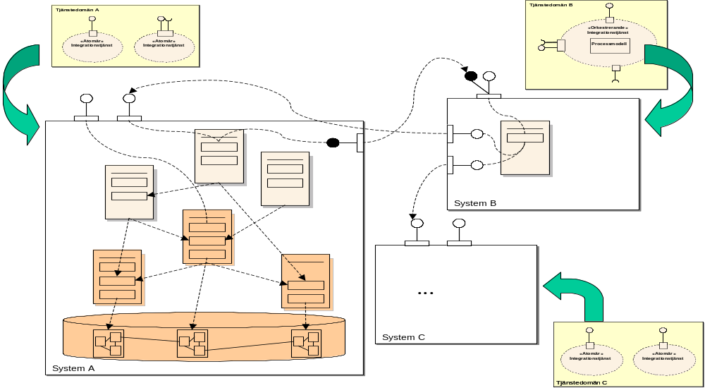
Samverkan yttre och inre arkitektur
Referensmodeller
Notes:
En mängd samverkande verksamhetskomponenter bildar ett System. Grunden för vad som bildar ett system, är i idealfallet den samma som utgör en tjänstedomän.
Samverkan mellan system kallas integration och ska ske via atomära integrationstjänster som koordineras av orkestrerande integrationstjänster, enligt principer definierade av den yttre arkitekturen.
Bilden illustrerar ett schematiskt exempel på detta förhållande. Tjänstedomänens integrationstjänster utgör systemets gränsyta. Tjänstedomän ”A” ovan representerar ett typiskt operativt verksamhetsstöd för en del av vårdprocessen. Systemet kan ha upphandlats av en leverantör. Tjänstedomänens (och systemet) funktionella ansvar definieras av en ”blombladsmodell” och den funktionalitet den syftar till att understöda. System ”C” i bilden är av samma karaktär. Enterprise Architecture för 3R har definierat de integrationstjänster som krävs för att funktionaliteten ska kunna integreras i den övergripande vårdprocessen. Integrationstjänsterna representerar m.a.o. de strategiska kraven på interoperabilitet för funktionalitet inom tjänstedomänen. Tjänstedomänen ”B” representerar däremot själva integrationen av vårdprocessen (eller en viktig aspekt av integrationen). Den består således huvudsakligen av orkestrerande integrationstjänster. Dessa realiseras av ett för domänen vigt system – nämligen System ”B”. System ”B” är uppbyggt av sinsemellan oberoende processkomponenter. Var och en av dessa realiserar en orkestrerande integrationstjänst. De består således bara ett anslutningsskikt med tänkt realisering i WS-BPEL.

Slide 38
Teknisk arkitektur
Teknisk arkitektur
Realiseringen av den logiska arkitekturen/referensmodellerna
Den tekniska arkitekturen består av:
  Detaljerade anvisningar inom ett antal områden
  Verktyg för att generera upp ”skelett” för system och komponenter
  Viss ramverkskod
  Exempelapplikationer och PoC

Slide 39

Största utmaningen: Återanvändning av användningsfall
Teknisk arkitektur
Affärsnytta
Användningsfall
Process- tjänst
Data-tjänst
Notes:
Den största utmaningen för den tekniska arkitekturen har varit kravet på återanvändning av användningsfall. Att uppnå detta har bedömts skapa störst affärsnytta eftersom stor del av utvecklingstiden läggs på webb-lagret.

Slide 40
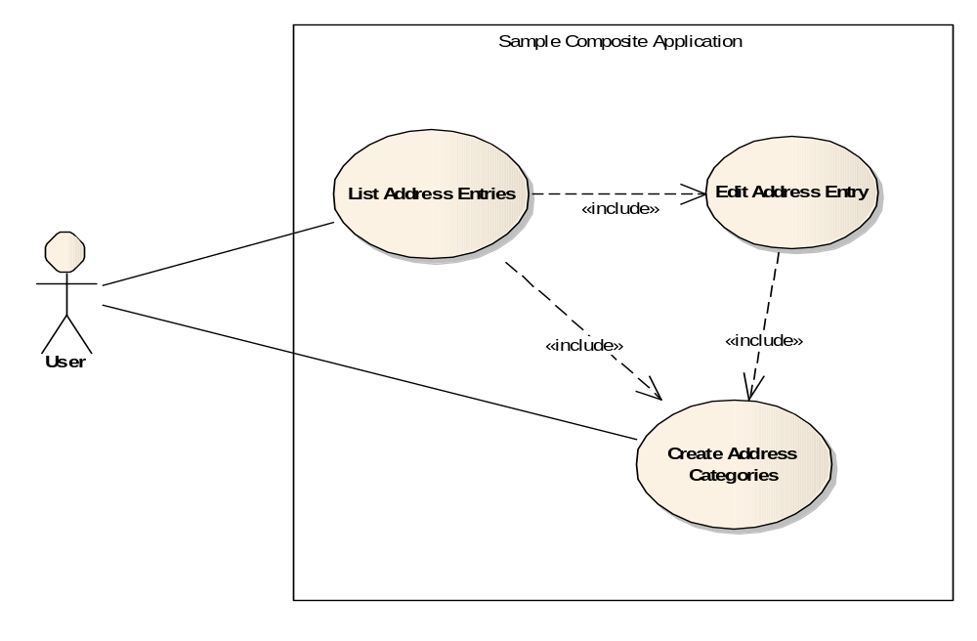
Hur komponentifiera användningsfall?
Teknisk arkitektur

Slide 41
Användningsfall som komponenter
Teknisk arkitektur
Jämförbart med att anropa en modal dialog i Swing!
«webcomp»
:AddressList
1: editAddressEntry(long) :entryId of new Entry
«webcomp»
:Edit Address Entry
1.1: addNewCategory() :CategoryId
1.2: addNewCategory() :CategoryId
«webcomp»
:NewCategory

Slide 42
Webbimplementation jmfr med rik klient
Teknisk arkitektur
Jämförbart med ”modala under-dialoger”
Varje dialog är knuten till back-end logik
Användningsfalls logik
Tjänster back-end

Slide 43
Återanvändning
Teknisk arkitektur
Användningsfall ska kunna återanvändas både inom en verksamhetskomponent och av andra verksamhetskomponenter i ett system.
  Ett återanvändbart användningsfall måste kunna packas som en jar-fil under WEB-INF/lib:
    Detta innebär att JSP är uteslutet.

Slide 44
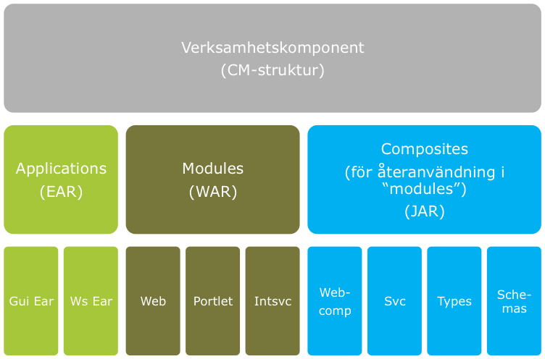
Referensarkitekturen – CM-struktur
Teknisk arkitektur

Slide 45
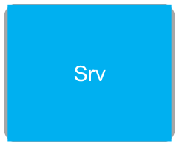
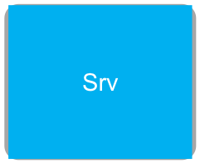
Runtimeperspektiv
Teknisk arkitektur
Module
Verksamhetskomponent 1
Verksamhets-komponent 2
<webcomp>
Address List
<webcomp>
Add Category
<webcomp>
Address Entry

Slide 46
Valda ramverk – Java webbapp
Teknisk arkitektur
Spring WebFlow – användningsfallslogik
  Tydlig separering av workflow-logik.
  Kraftfullt, expressivt, enkelt, stöd för (liknande) continuations.
Facelets – Presentationslogik
  None-intrusive map HTML – låter webbdesignern designa HTMLen i sitt verktyg
  Stöd för jar-packetering!
  Gjort för JSF (till skillnad från JSP)
JSF – Request-hantering
  Java standard.
  Stödjer jar-packetering.
  “Döljs” av Spring WebFlow

Slide 47
JSF
Teknisk arkitektur
Används endast för att bootstrappa Spring Webflow
Osynlig i webb-komponenterna
Generisk faces-config i respektive “module”:
<faces-config>
<application>
<navigation-handler>
org.springframework.webflow.executor.jsf.FlowNavigationHandler
</navigation-handler>
<variable-resolver>
org.springframework.webflow.executor.jsf.DelegatingFlowVariableResolver
</variable-resolver>
<view-handler>com.sun.facelets.FaceletViewHandler</view-handler>
</application>
<lifecycle>
<phase-listener>
org.springframework.webflow.executor.jsf.FlowPhaseListener
</phase-listener>
</lifecycle>
</faces-config>

Slide 48
Portlets
Teknisk arkitektur
Ursprungligen fanns krav på portabilitet mellan portlet och webbapp.
  Detta fungerade inte i praktiken
  Även kravet på återanvändbara användningsfall har släppts för portlets.
Nuvarande rekommendation för portlets är att hålla dem så minimala som möjligt:
  I syfte att få ett utgångsläge för uthopp till extern applikation

Slide 49
Tekniker för portletsutveckling
Teknisk arkitektur
För portlets finns i dagsläget två rekommenderade vägar:
  Med leverantörsspecifika verktyg.
    I IBM-fallet innebär det verktyget ”PortletFactory” som kan användas för att bygga en portlet som konsumerar webservicar.
  Med hjälp av JSR 168 eller JSR 286 APIet.
    Utestående frågor:
      Webb-ramverk (utöver standard-APIerna).
      Ramverk för webservices-anrop.

Slide 50
Miljöer
Teknisk arkitektur
Utveckling
  Apache Tomcat
  Apache Pluto för portletutveckling (JSR 168)
  Open Portal Container för portletutveckling (JSR 286) – I avvaktan på Apache Pluto 2.0
  Eclipse 3.4 (Ganymede) med WTP
Deployment
  WebSphere Application Server 6.1
  WebSphere Portal Server 6.1
Byggsystem
    Maven 2
      Genererar Eclipse-beroenden och projektfiler

